Slide 1
2.3同步与互斥

Slide 2

进程并发执行的一些问题

Slide 3
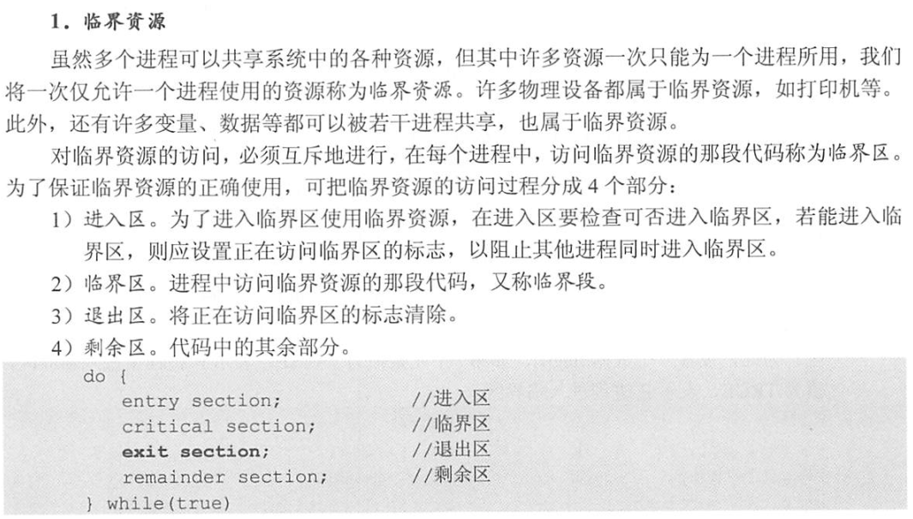

互斥共享资源

Slide 4
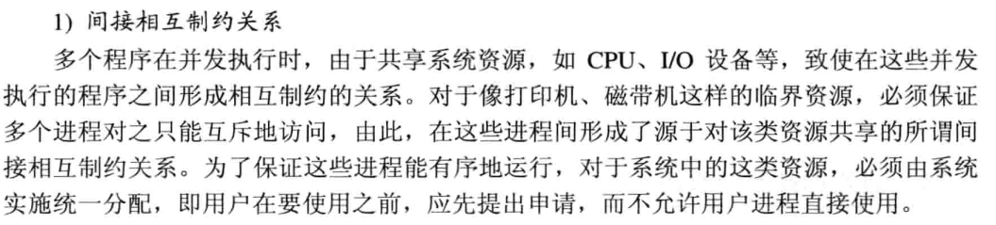
两种制约关系

Slide 5
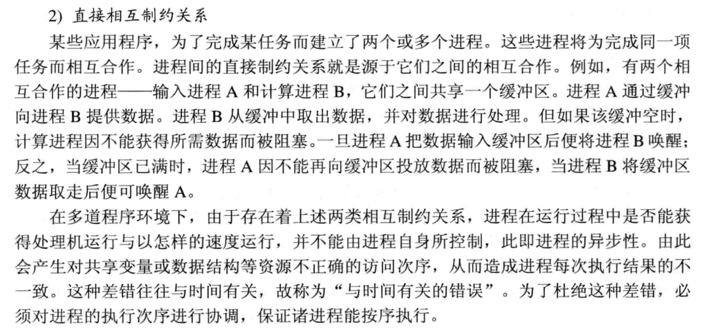

Slide 6
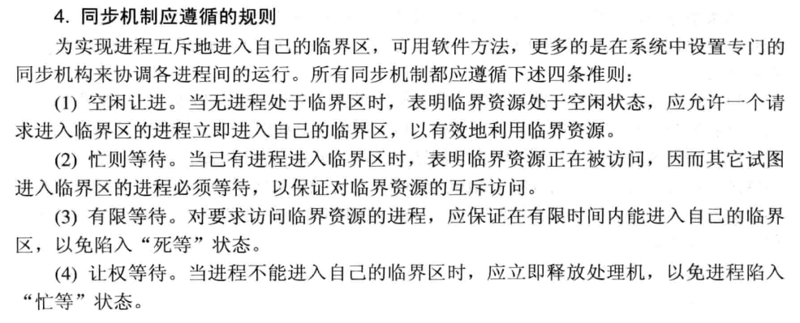

Slide 7
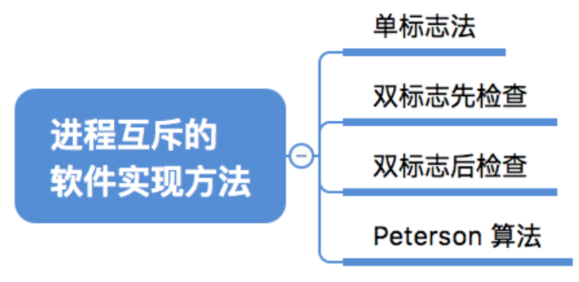
实现临界区互斥的方法（软件）

Slide 8
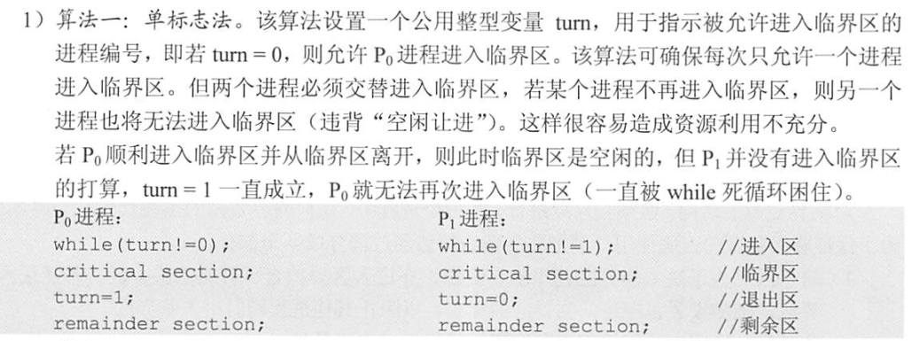
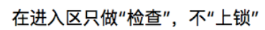
单标志法：设置一个公共整型变量，表示当前允许进入临界区的进程编号。所有进程按照一定顺序循环轮流使用临界资源。
缺点：违背空闲让进，造成资源利用不充分。

Slide 9
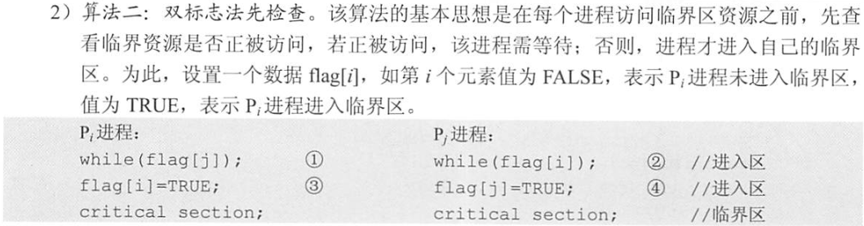
双标志先检查法：设置一个数组表示所有进程是否在使用临界资源，每个进程访问临界资源前都要先扫描数组查看临界资源是否被访问，若正被访问，则等待。否则修改标志位。
缺点：违背忙则等待，两个进程可能同时进入临界区。

Slide 10
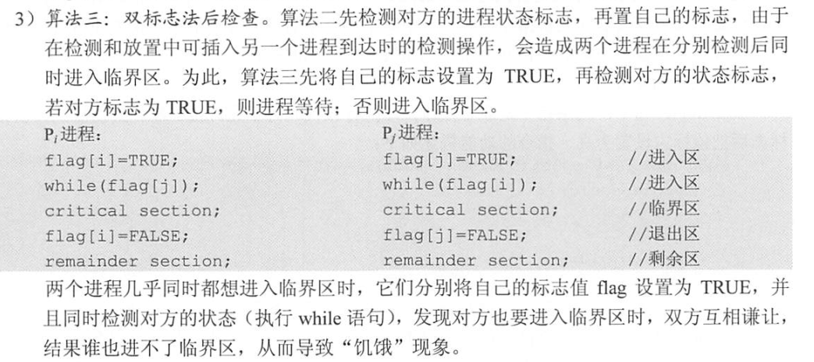
双标志后检查法：设置一个数组表示所有进程是否在使用临界资源，每个进程访问临界资源前都要先将自己的标志位设为True，再扫描数组检测其他进程的标志位。若对方为 True，则等待。
缺点：会导致饥饿现象，两个进程可能互相谦让，结果都无法进入临界区。（违背了空闲让进）

Slide 11
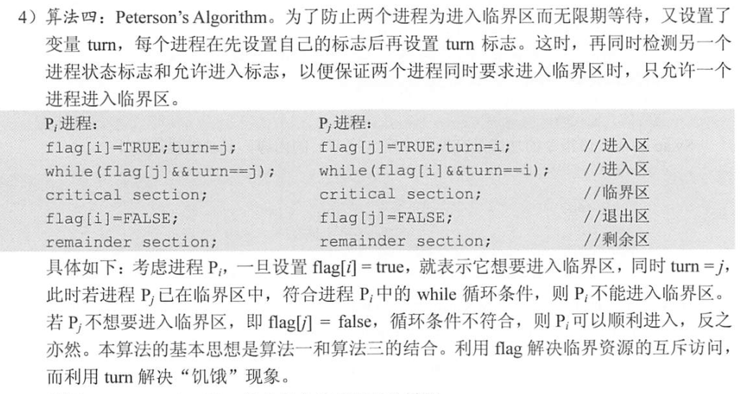
Peterson算法：和单标志法和双标志法类似的，设置一个数组和整型变量turn，每个进程先设置自己的标志，再设置turn。然后检查其他进程的标志和turn，保证只有一个进程才能进入临界区。
优点：解决了饥饿现象
缺点：不遵循让权等待

Slide 12

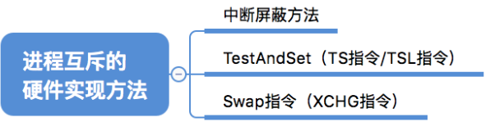
实现临界区互斥的方法（硬件）

Slide 13
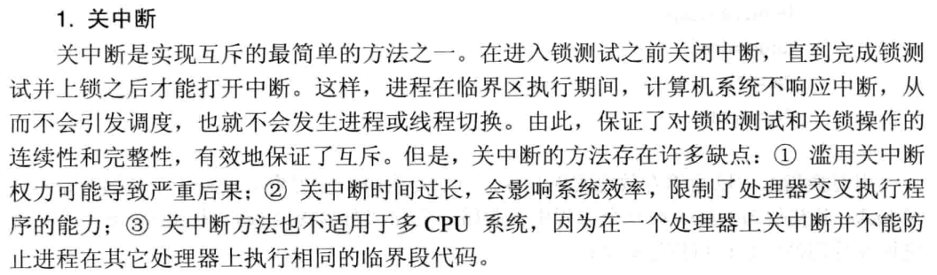
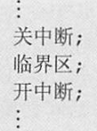
1.中断屏蔽方法
中断屏蔽方法：在进入临界区前（进入区）关闭中断，不允许进程切换，使得临界区一口气执行完毕，不会被中断 。
缺点：关中断限制了处理机交替执行程序的能力，影响执行效率；用户可能滥用关中断的权限。

Slide 14
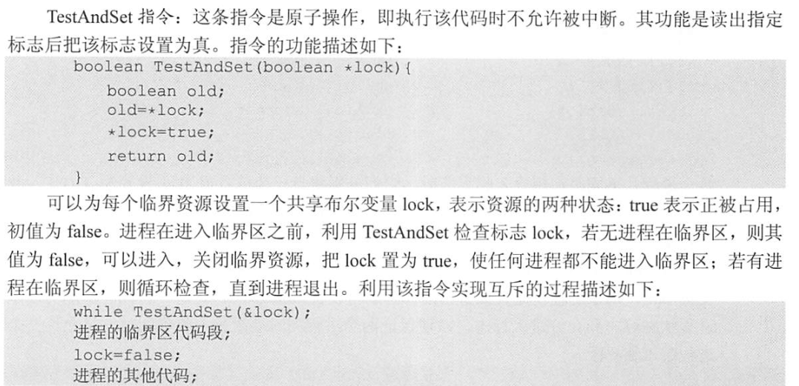
2.TestAndSet指令
TestAndSet指令：该指令是原子操作，不允许中断。使用全局变量lock表示临界资源是否被使用，利用这条指令检查变量lock的值，如果没有进程使用则修改为已被使用（检查，修改一气呵成）

Slide 15
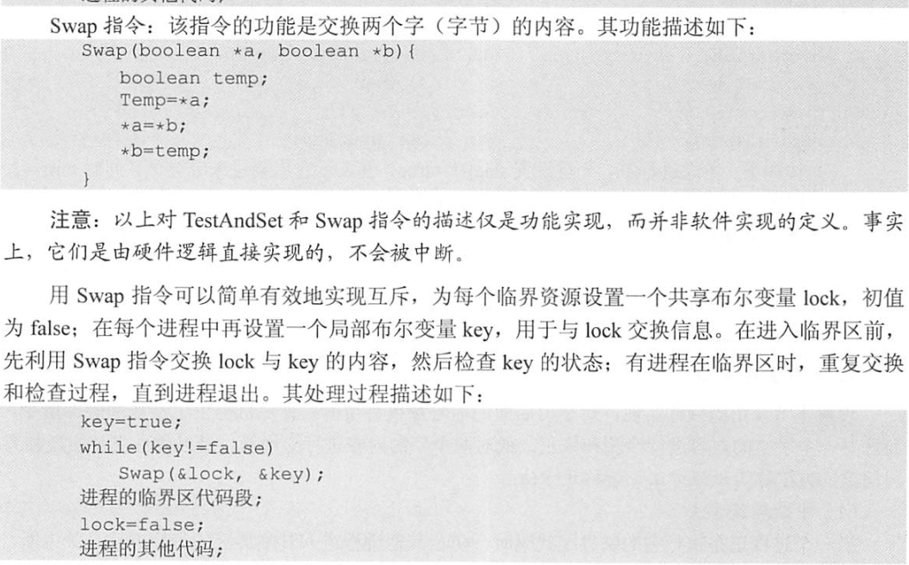
Swap指令：该指令是原子操作，不允许中断。使用全局变量lock表示临界资源是否被使用，通过交换局部变量和lock变量的值来判断临界资源是否被使用，并进行修改。

Slide 16
可以理解为底层的逻辑电路
不能够及时让出处理机，即一直处于while循环中，即没有及时进入阻塞态

Slide 17
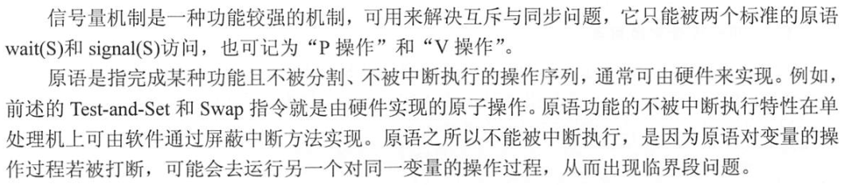
信号量

Slide 18
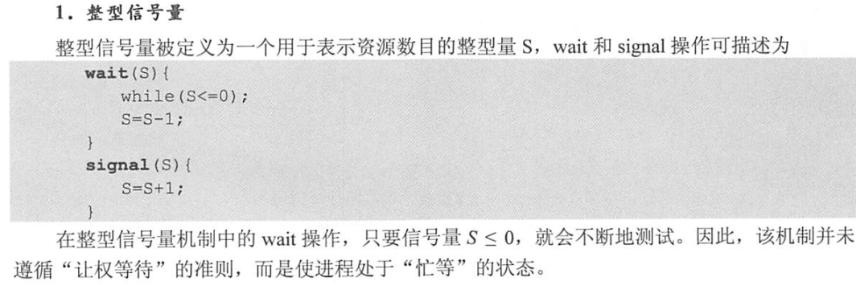
整型信号量

Slide 19
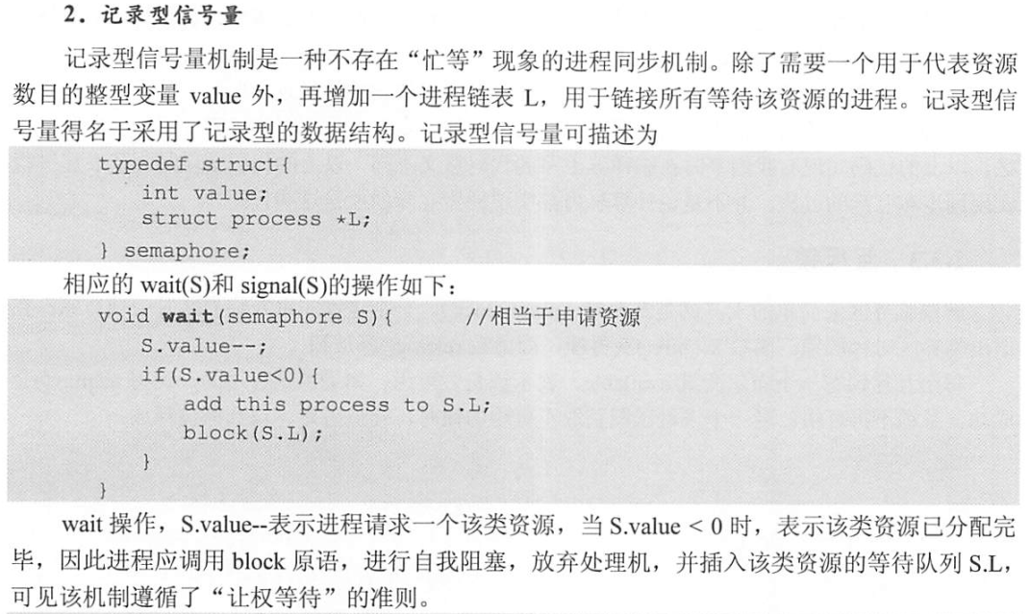

Slide 20
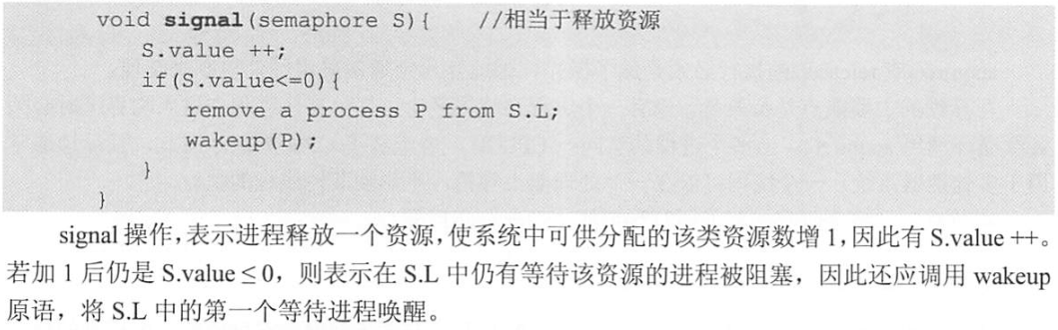
P是荷兰语proberen缩写 意思为“尝试”
V是荷兰语verhogen的缩写 意思为“增加”

Slide 21
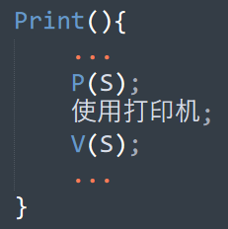
利用信号量实现互斥
假设系统有两台打印机，内存中有四个并发执行的进程都要使用打印机资源。它们之间具有间接制约关系，也就是互斥。
S.value标识资源的数目，则把S.value初始值设为2，即S.value=2，而对于S.L这个阻塞队列初始化为空。
打印机
打印机
进程P1
进程P2
进程P2
进程P2

Slide 22
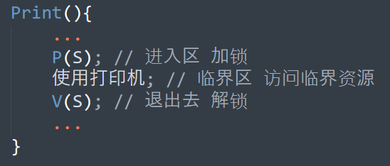
对信号量 S 的一次 P 操作意味着进程请求一个单位的该类资源，因此需要执行 S.value--，表示资源数减1。
当S.value < 0 时表示该类资源已分配完毕，因此进程应调用 block 原语进行自我阻塞（当前运行的进程从运行态到阻塞态），主动放弃处理机，并插入该类资源的等待队列 S.L 中。
可见，该机制遵循了“让权等待”原则，
不会出现“忙等”现象。
对信号量 S 的一次 V 操作意味着进程释放一个单位的该类资源，因此需要执行 S.value++，表示资源数加1。
若加1后仍是 S.value <= 0，表示依然有进程在等待该类资源，因此应调用 wakeup 原语唤醒等待队列中的第一
个进程（被唤醒进程从阻塞态到就绪态）。

Slide 23
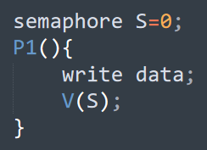
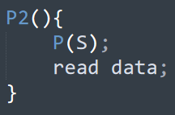
利用信号量实现同步
假设有两个进程P1和P2，P1进程会向缓冲区里写入数据，而P2进程需要读入缓冲区的数据才能继续运行。因此两者之间具有直接制约关系，也就是同步 。
先初始化信号量的值，初始时
缓冲区为空，即资源数目为0，
S.value=0，并且S.L阻塞队列初始化为空
写入
读取
进程P1
进程P2
情况1 P2先执行
情况2 P1先执行

Slide 24
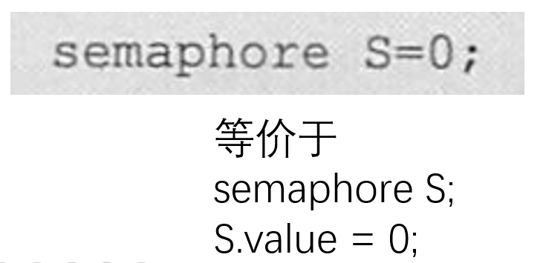

Slide 25
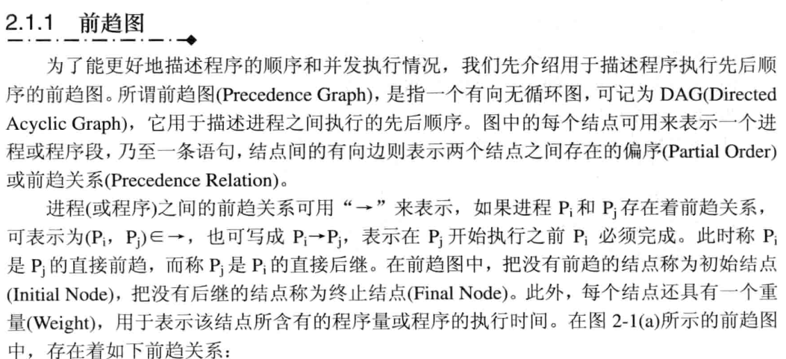

Slide 26
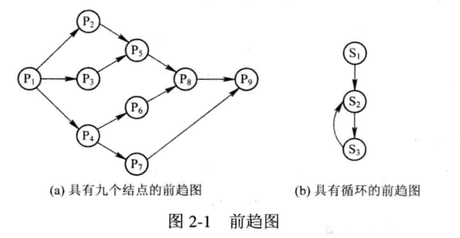
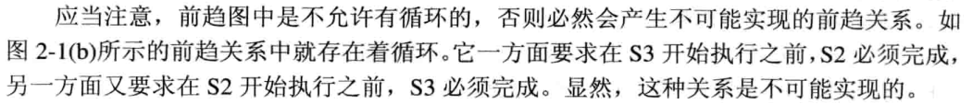

Slide 27
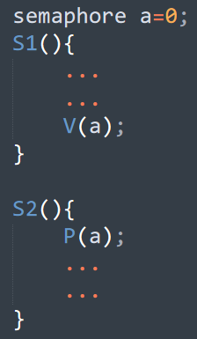
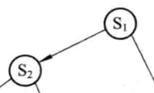
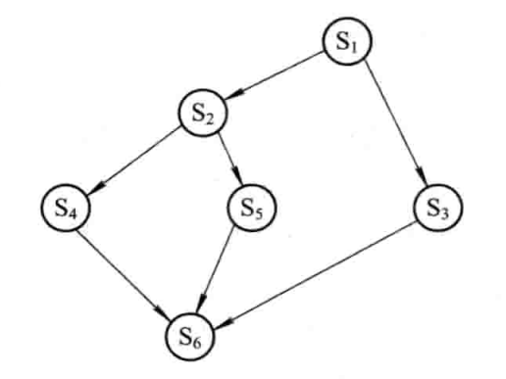
信号量实现前趋关系（前趋图）（前驱关系）
当S1()执行到V(a)这一行时
有两种情况：

Slide 28
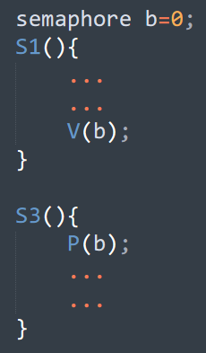
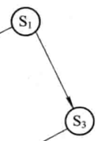

Slide 29
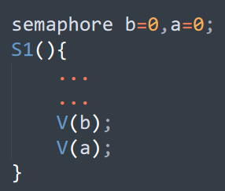
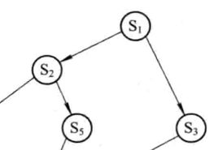
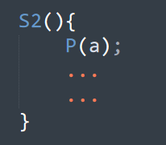
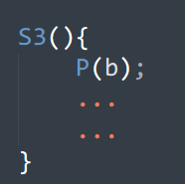
a
b

Slide 30
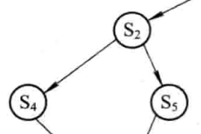
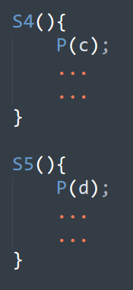
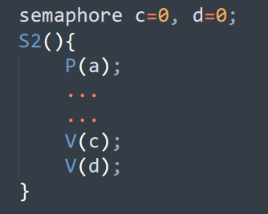
c
d

Slide 31
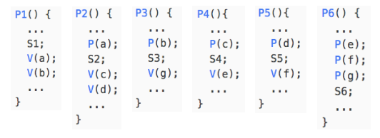
a
一个顶点表示一个进程，有多少个顶点，就有多少个进程（函数）
一条边代表了一个约束（制约，一个先后关系），即需要一个信号量来控制其先后关系。
b
c
d
f
e
g
可以把信号量理解为一种信息，
表示当前进程的直接前驱是否
执行完毕（对应信号量值为0/1）

Slide 32
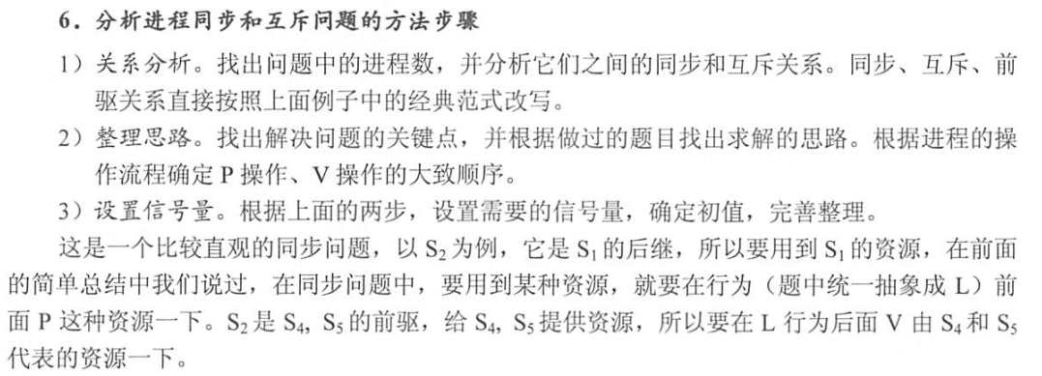

Slide 33
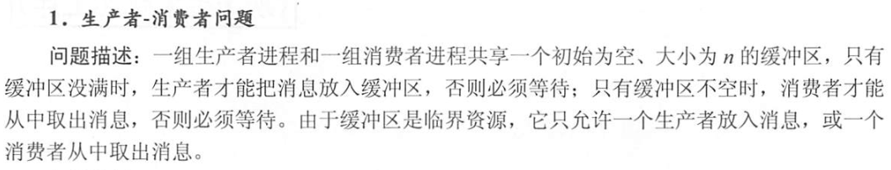
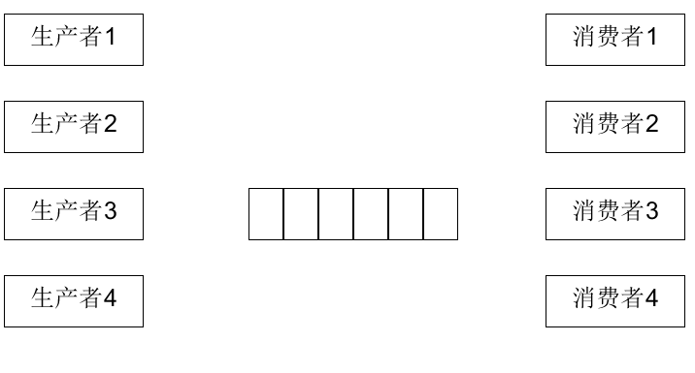
经典同步问题

Slide 34
semaphore mutext=1;
semaphore empty_num = n;
semaphore full_num=0;
P(){
produce data;
P(empty_num);
P(mutex);
put data;
V(mutex);
V(full_num);
}
C(){
P(full_num);
P(mutex);
move data;
V(mutex);
V(empty_num);
}

Slide 35
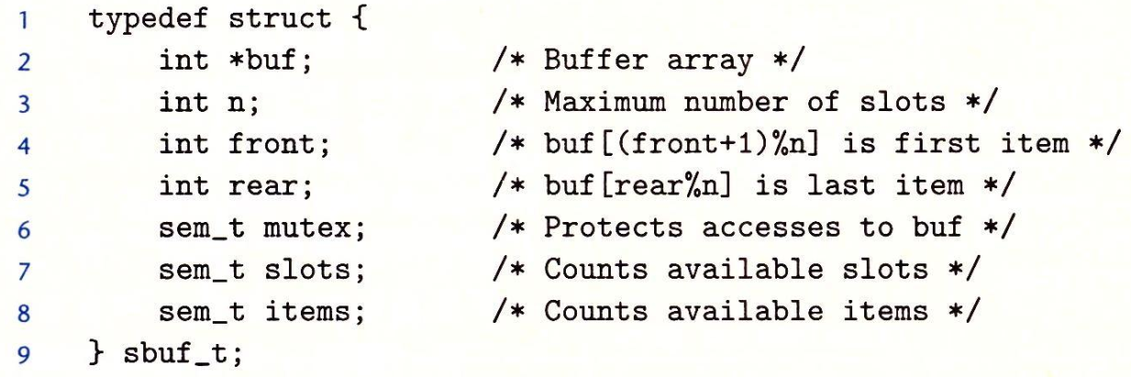

Slide 36
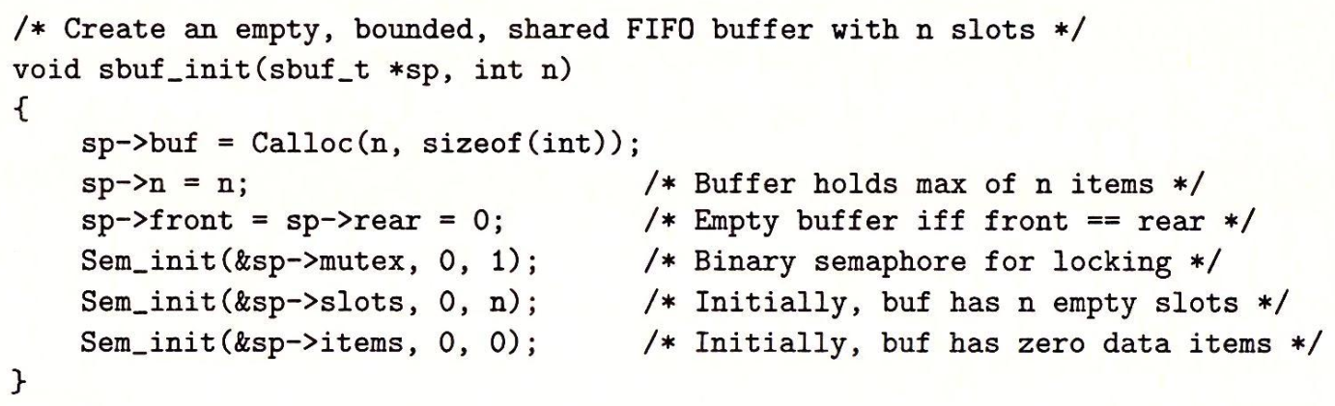
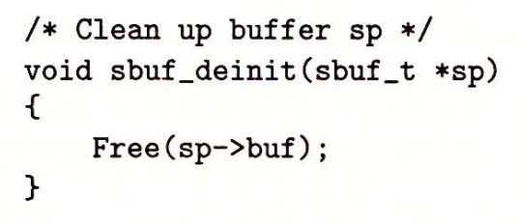

Slide 37
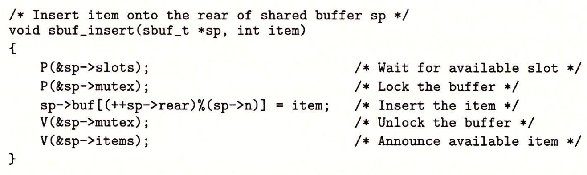
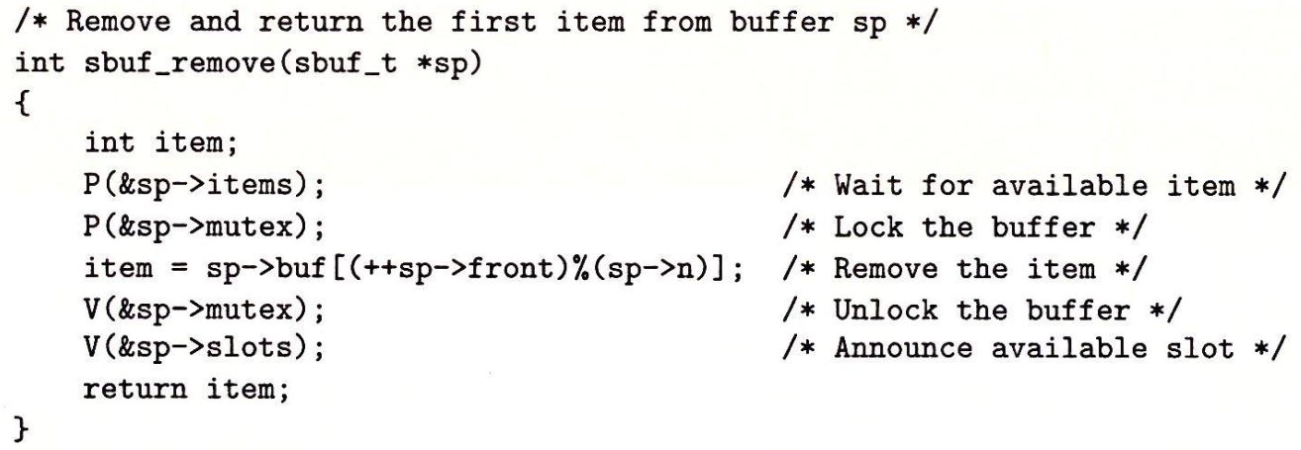

Slide 38

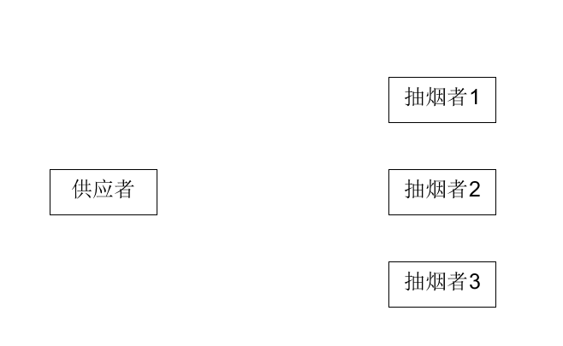

Slide 39
int count=0;
semaphore s1=0,s2=0,s3=0;
semaphore a=0;
P(){
count++;
if (count%3=1)
V(s1);
else if (count%3=2)
V(s2);
else
V(s3);
P(a);
}
Smoke1(){
P(s1);
卷烟;
抽烟;
V(a);
}

Slide 40

管程

Slide 41
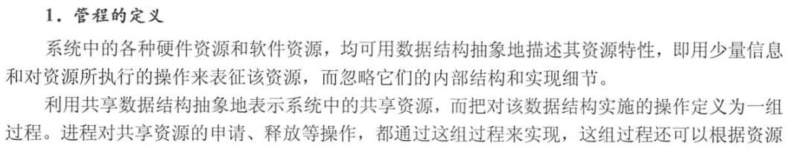


Slide 42



Slide 43



Slide 44

进程和管程的不同

Slide 45

练习
整理实现临界区互斥的基本方法
整理进程和管程的不同
独立写出生产者消费者的PV代码
独立写出吸烟者问题的PV代码

Slide 46
真题
2018.11 信号量最大值的计算 填空
2019.11 临界区个数计算 填空

Slide 47

2016.7

Slide 48

2022年真题

Slide 49


